Slide 1
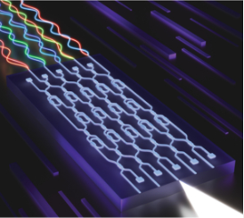

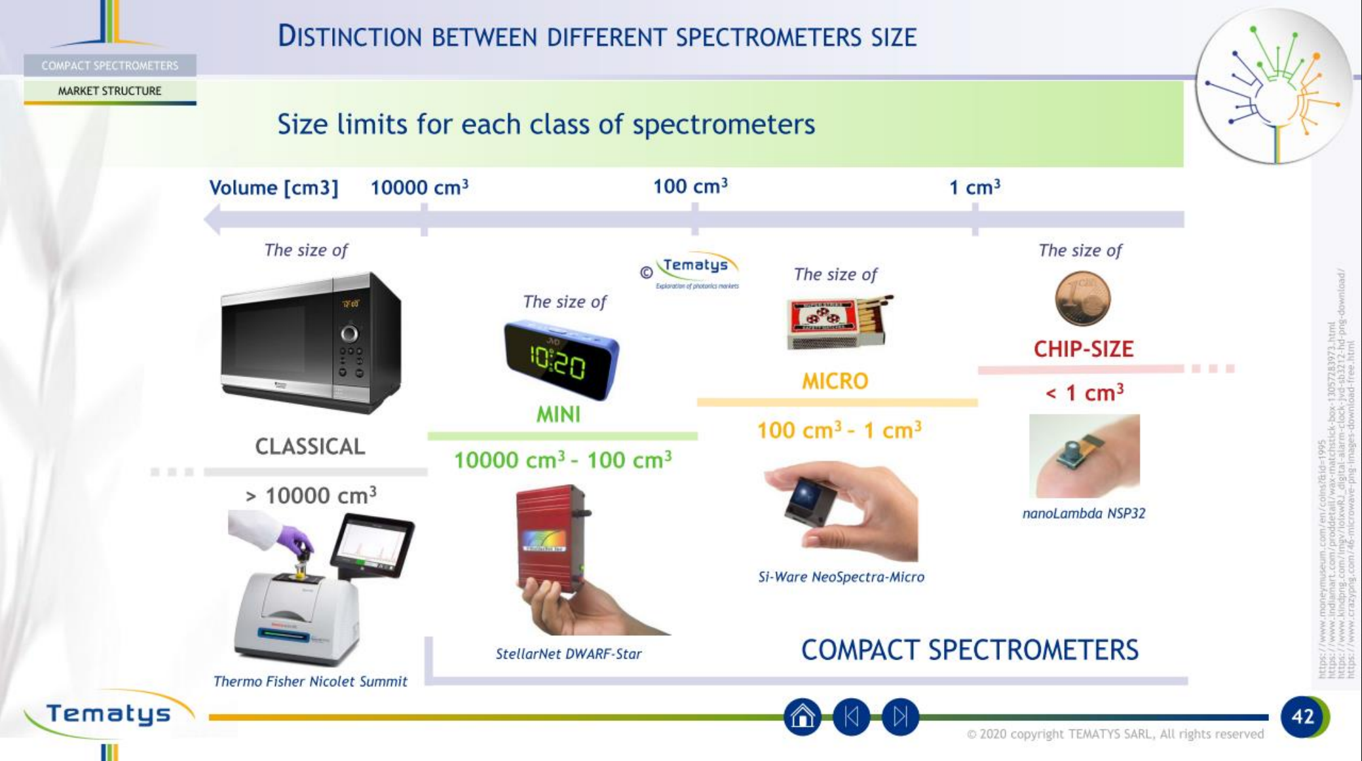
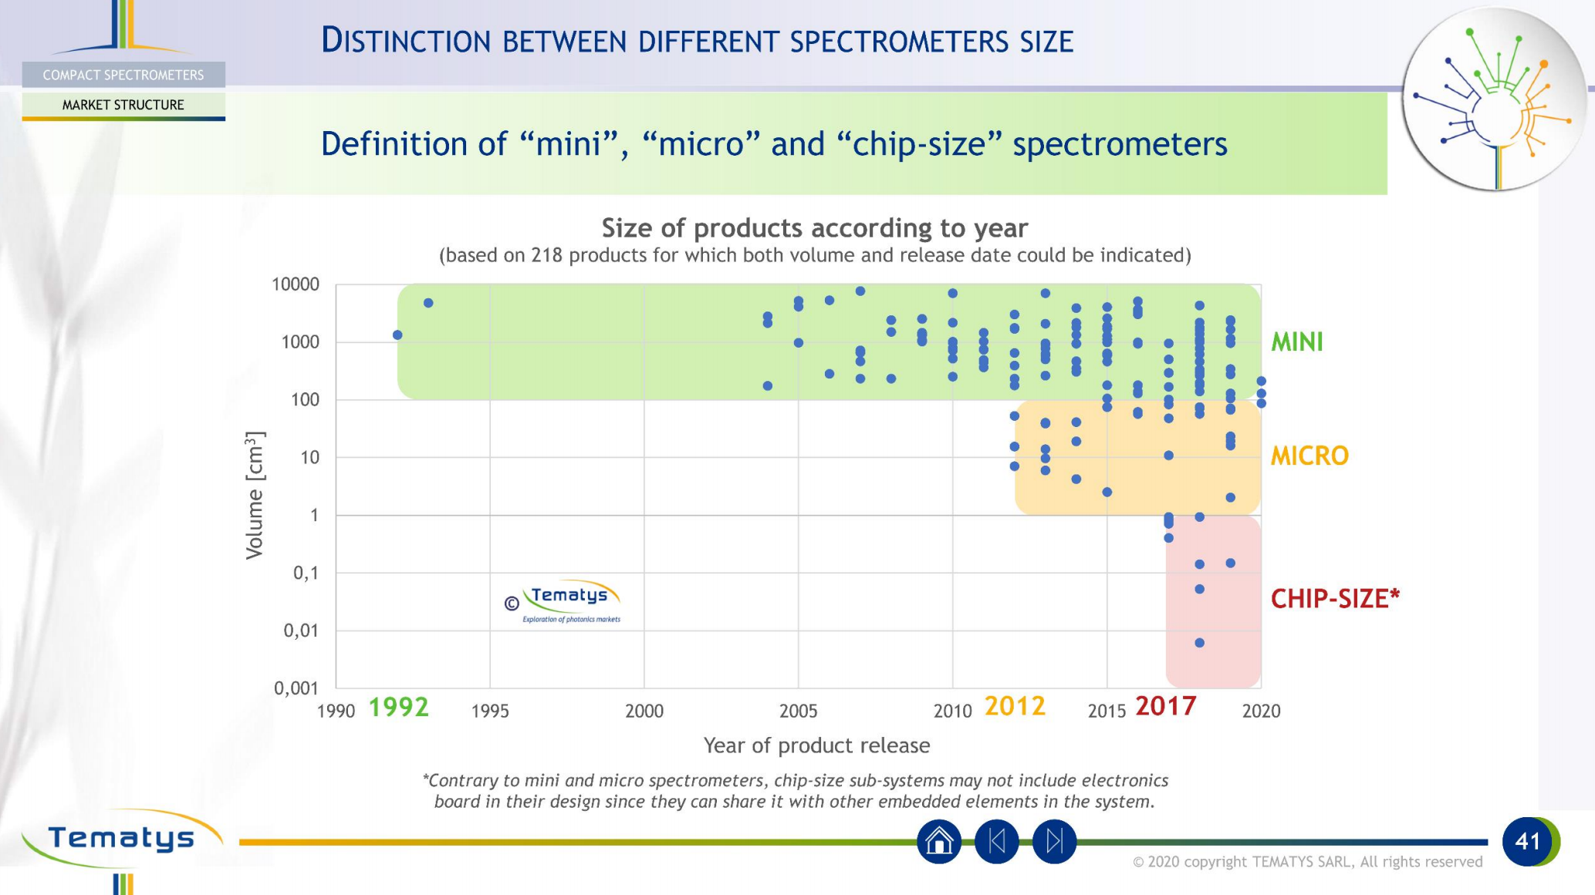
背景介绍及简介
AIPL
从台式系统到片上光谱仪：为什么要微型化？
光谱记录光强随波长的分布，为物质识别与成分分析提供“指纹”。
传统台式系统
微型化驱动力
硅基集成的价值
色散器件与长光路
探测阵列及精密光机结构
性能强，但体积与成本较高
现场检测与即时反馈
降低体积、功耗与系统成本
推动便携设备和原位分析
高折射率差支持紧凑器件
兼容成熟光刻与批量制造
可结合探测器及电子读出
典型需求：让光谱分析走出实验室
健康监测
食品安全
智能终端
遥感农业
可穿戴 / 生物传感
成分检测 / 品质筛查
手机集成 / 便携分析
无人机 / 作物监测
来源：Li et al., Light: Science & Applications 11, 174 (2022). DOI: 10.1038/s41377-022-00853-1
1

Slide 2
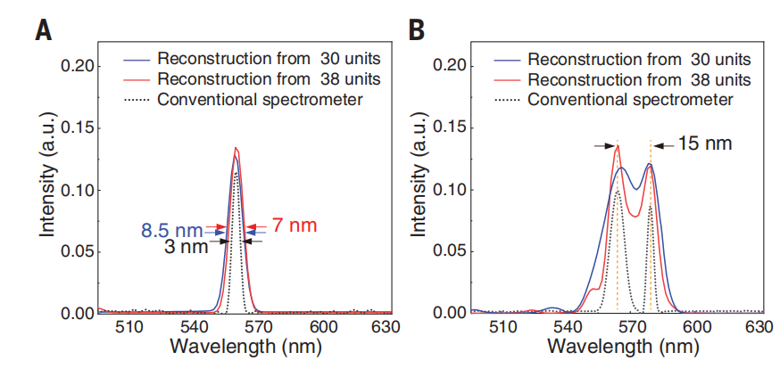
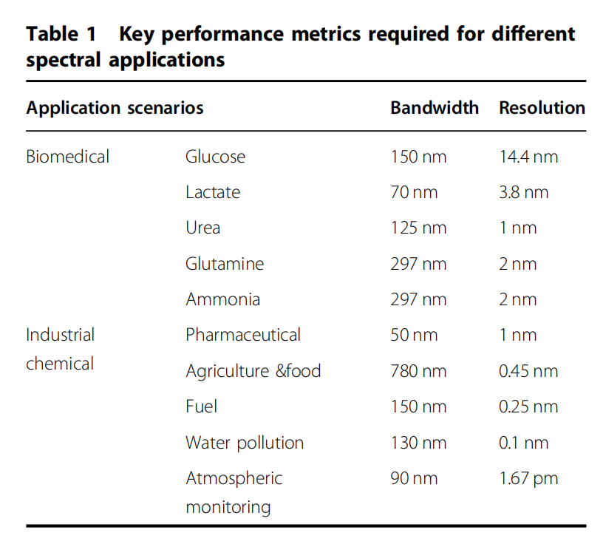
背景介绍及简介
AIPL
关键性能指标：按应用需求选择，而非只追求更小
微型化需要在尺寸、分辨率、带宽、速度与信噪比之间取得平衡。
分辨率 δλ
工作带宽 B
通道与采样能力
区分相邻谱线的能力
常用窄线响应的 FWHM 表征
δλ 越小，可分辨细节越精细
可测量的波长范围
需覆盖目标物质的特征谱段
更宽带宽通常需要更多采样
粗略谱分辨单元数：N ≈ B / δλ
例：100 nm / 1 nm ≈ 100
不等同于重建系统的探测器数
系统层面同样关键
速度：单次并行采集，还是调谐 / 扫描？
信号质量：插入损耗、动态范围、噪声与标定稳定性。
工程实现：耦合、探测、温控、封装与批量制造成本。
来源：Li et al., Light: Science & Applications 11, 174 (2022). DOI: 10.1038/s41377-022-00853-1；指标定义综合 Yang et al. (2021)。
2

Slide 3
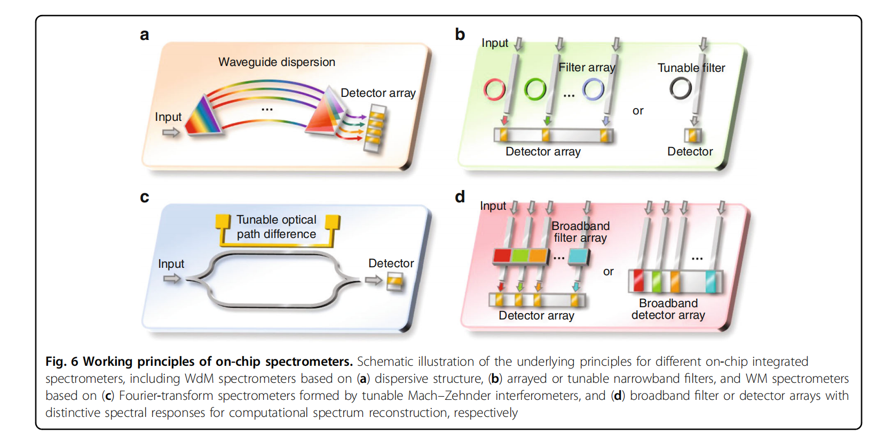
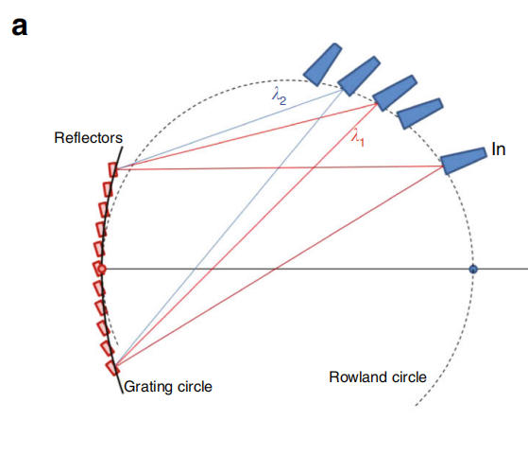
集成光谱仪分类
AIPL
两种测量思路，四类典型技术路线
依据光谱信息的获取方式，可分为波长解复用（WdM）与波长复用（WM）。
波长解复用 WdM
波长复用 WM
将不同波长分离，逐通道测量强度
先对光谱整体编码，再计算恢复光谱
01 色散型
02 窄带滤波型
03 傅里叶变换型
04 计算重建型
利用波长相关的传播 / 干涉
使不同波长到达不同位置
代表：AWG、平面凹面光栅
用选择性透射响应采样光谱
采用滤波器阵列或可调滤波器
代表：微环、布拉格光栅
记录随光程差变化的干涉信号
通过傅里叶变换得到光谱
代表：马赫–曾德尔干涉仪阵列
用多组不同宽带响应编码
结合标定矩阵与算法求解
代表：散斑 / 随机散射结构
分类对应关系：Yang（2021）的四类路线，可归入 Li（2022）的 WdM / WM 两大框架。
来源：Li et al. (2022), Fig. 6；Yang et al., Science 371, eabe0722 (2021). DOI: 10.1126/science.abe0722
3

Slide 4
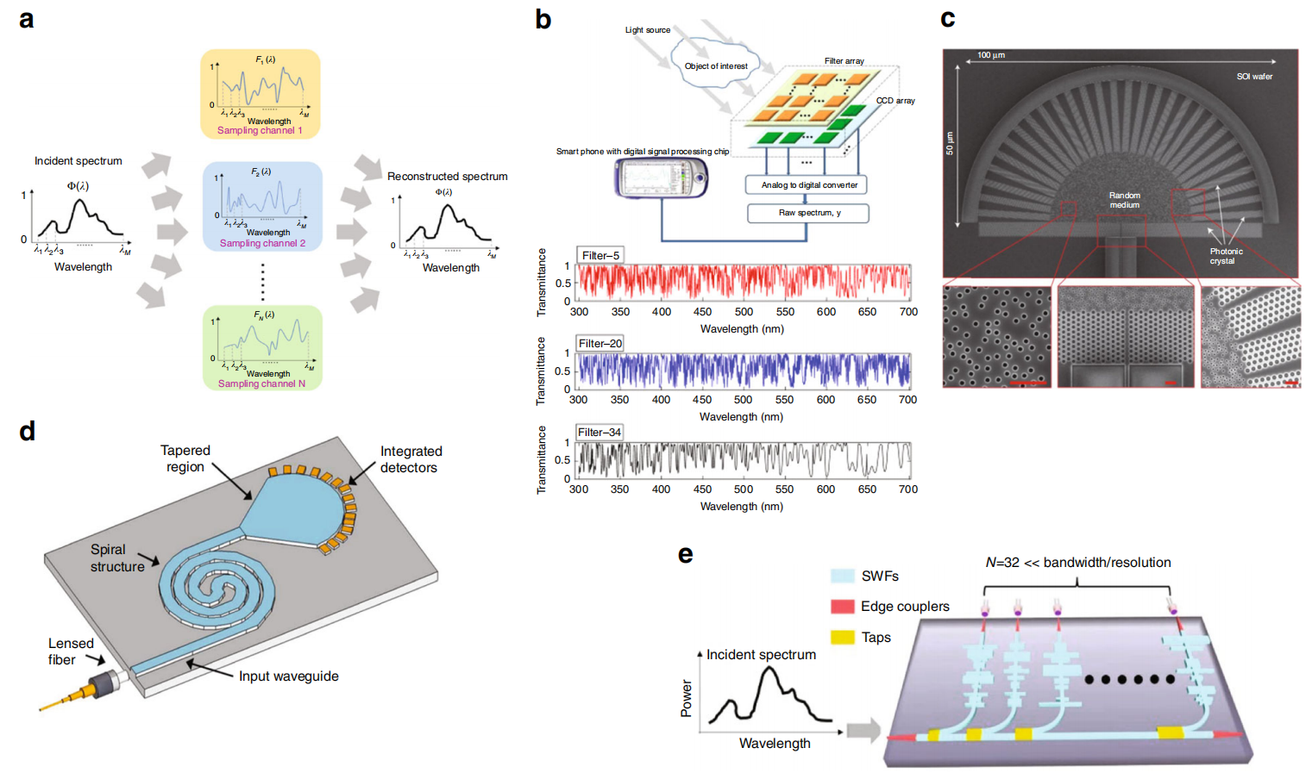
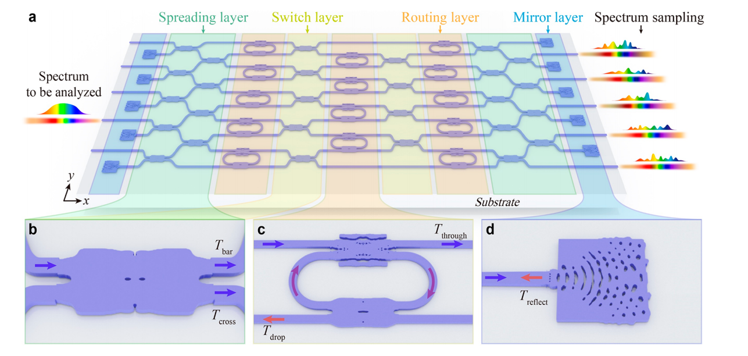
集成光谱仪分类
AIPL
四类方案的优势与约束：如何选择技术路线？
各路线没有统一的性能排名；应结合目标谱段、采集方式与系统复杂度选择。
技术路线
光谱获取方式
主要优势
主要约束
色散型
AWG / PCG
空间分离各波长
探测阵列并行读出
原理直观，读出直接
适合多通道并行采集
尺寸与分辨率相互制约
需考虑串扰与耦合损耗
窄带滤波型
微环 / 光栅
滤波器阵列并行采样
或单滤波器调谐扫描
器件紧凑，易于片上集成
可针对特定谱段设计
带宽与通道数存在权衡
对工艺偏差、温漂敏感
傅里叶变换型
FTS
采集干涉图
经傅里叶变换获得光谱
无需逐波长窄带分离
可用集成干涉结构实现
高分辨率需要较大光程差
扫描或阵列增加系统开销
计算重建型
CS
宽带响应编码
标定后反演光谱
硬件结构可高度紧凑
算法参与性能优化
依赖标定质量与响应差异
受噪声、漂移及先验影响
选型顺序：明确目标谱段与 δλ → 确定带宽与速度 → 评估标定、温控、封装及制造成本。
来源：Li et al., Light: Science & Applications 11, 174 (2022). DOI: 10.1038/s41377-022-00853-1；Yang et al. (2021)。
4

